Slide 1
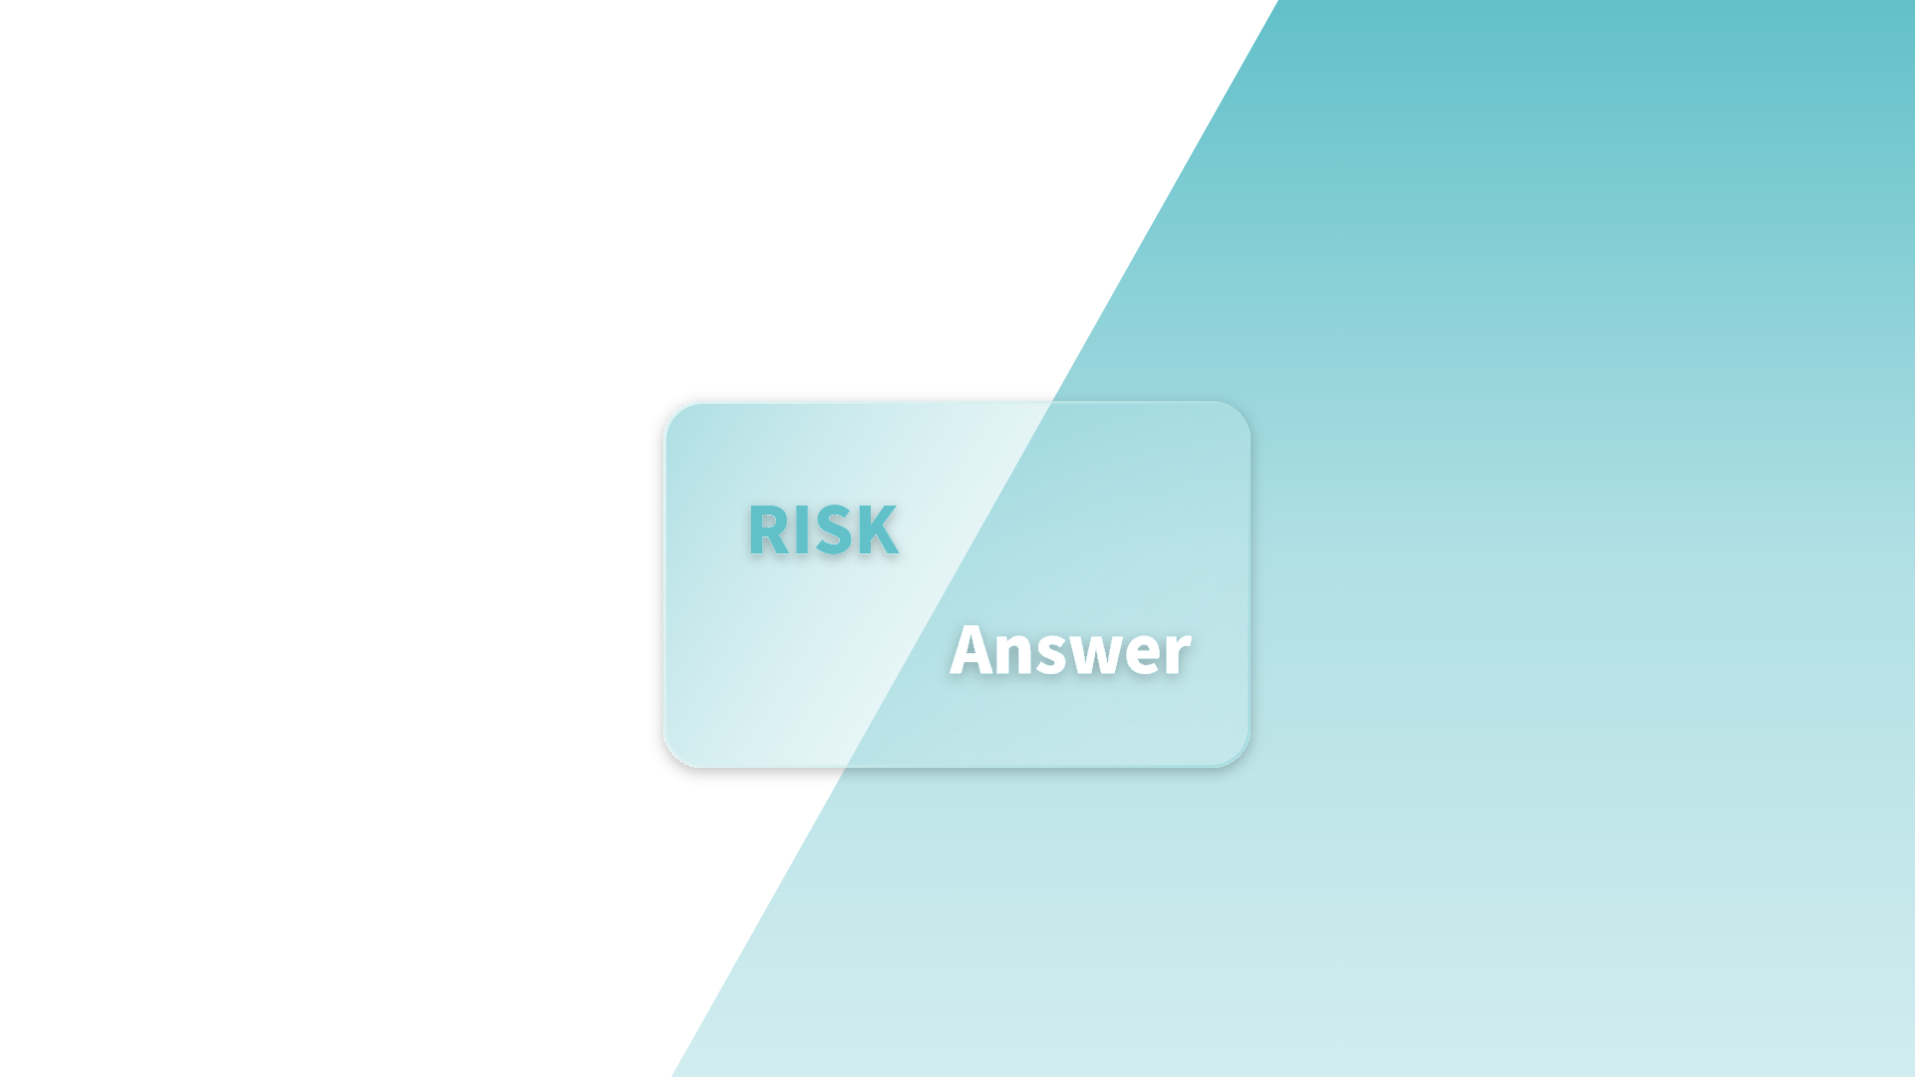
子标题2
子2子标题3
子2子标题4
子2子标题3内容
子2子标题4内容

